Slide 1
Тайны и загадки необычной буквы.
Урок обучения грамоте.

Slide 2
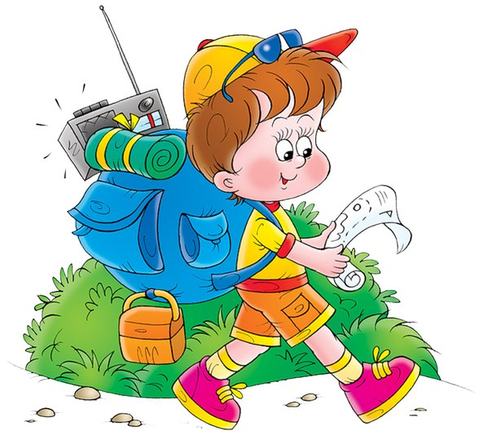
Е Е Ю Я И
ле ля лю ли
ме мя мю ми
ре ря рю ри
земля гуси небо орел
5, 5 4,4 4,4 4,4

Slide 3
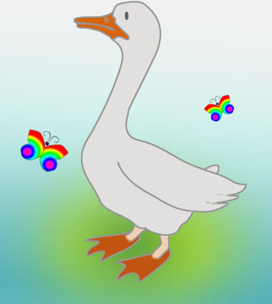
земля гуси небо орел
произнеси слово
составь его звуковую
схему
обозначь звуки буквами
гусь

Slide 4
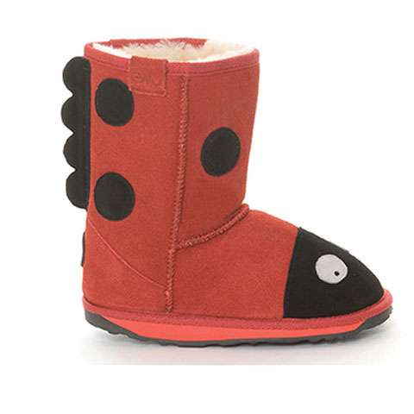

Slide 5
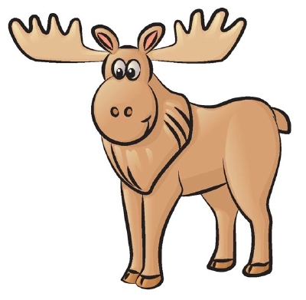
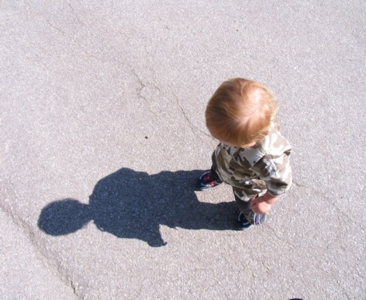
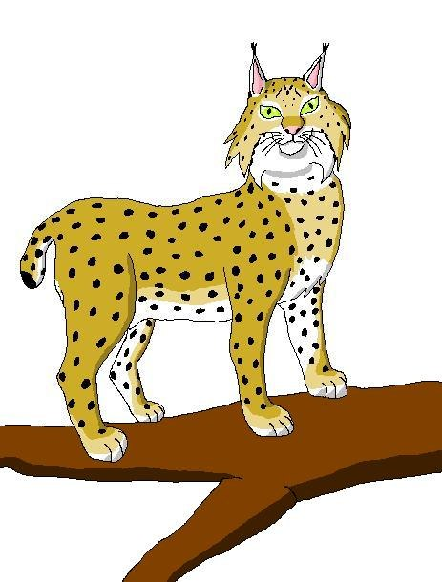
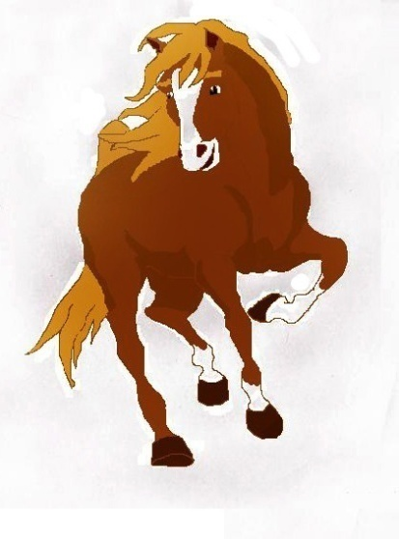
п е н ь
л о с ь
т е н ь
д е н ь
р ы с ь
к о н ь

Slide 6
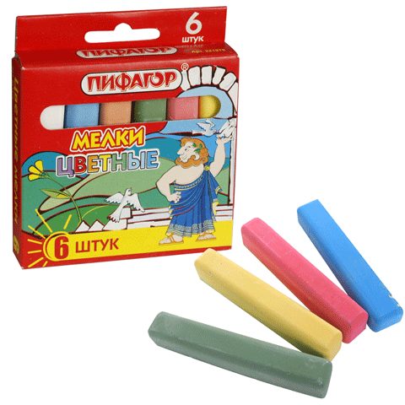
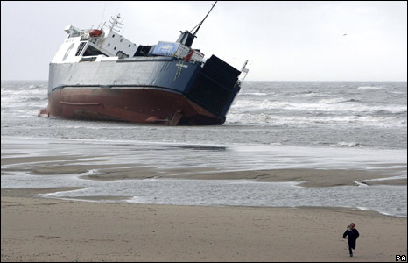
мел
мель

Slide 7
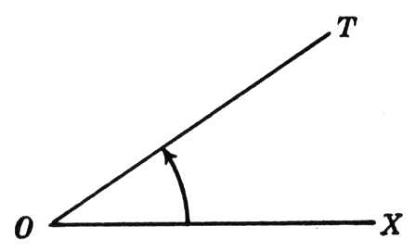
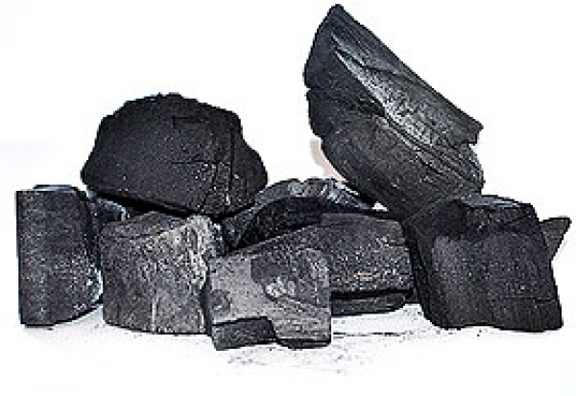
угол
уголь

Slide 8
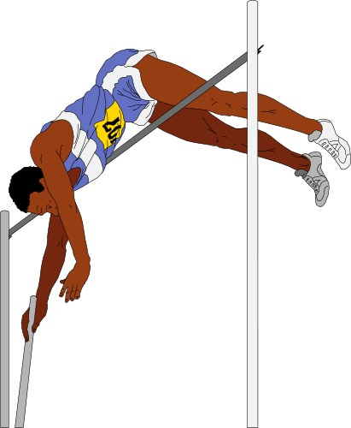
шест
шесть

Slide 9
банка
банька

Slide 10
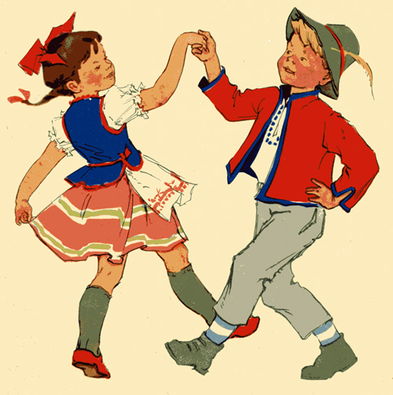
полка
полька

Slide 11
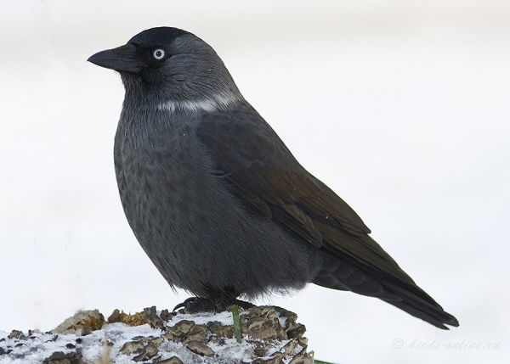
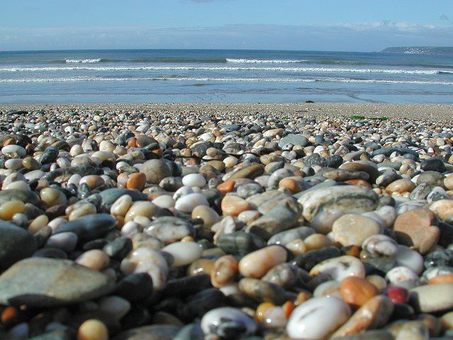
галка
галька

Slide 12
Мягкий знак
ь

